Slide 1
Объектно-ориентированное программирование
основные понятия

Slide 2
Объектно-ориентированное программирование (ООП)
Это методика разработки программ, в основе которой лежит понятие объекта как некоторой структуры, соответствующей объекту реального мира, его поведению.

Slide 3
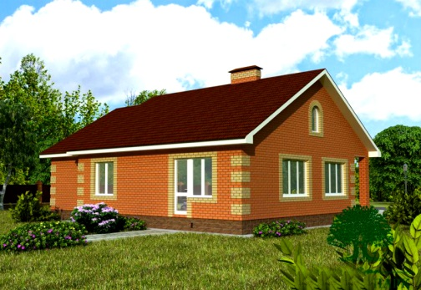
Информационная модель объекта
Объект-оригинал заменяется набором его характеристик (свойств) и их значений
Объект - Дом
Свойство | Значение
Внешний вид
Длина | 8 м
Ширина | 6 м
Высота | 4,5 м
Количество этажей | 1
Материал | Кирпич

Slide 4
Класс
Это тип, описывающий устройство объектов (их поведение и способ представления)
Класс можно сравнить с чертежом, согласно которому создаются объекты

Slide 5
Объявление класса
сlass Person
{
string Name;
string Address;
int Year;
}
Объекты как представители класса создаются при помощи операции new
Person Men = new Person();
Person Women = new Person();

Slide 6
Инкапсуляция
Это объединение внутри класса его данных с функциями, обрабатывающими эти данные (методами)
Под инкапсуляцией понимают скрытие полей объекта с целью обеспечения доступа к ним только посредством методов класса

Slide 7
Методы
Методы класса выполняют действия над объектами класса
Включая объявление метода в объявление класса, программист явно указывает, какие действия могут быть выполнены над объектами этого класса

Slide 8
Объявление методов
сlass Person
{ string Name;
string Address;
int Year;
public Person(string N, string A, int Y)
{
Name = N;
Address = A;
Year = Y;
}

Slide 9
public void Show()
{
Console.WriteLine(Name);
Console.WriteLine(Address);
Console.WriteLine(Year);
}
public int GetYear()
{
return Year;
}
}

Slide 10
Конструктор
В C# объект – это динамическая структура.
Переменная-объект содержит не данные, а ссылку на данные объекта.
Поэтому программист должен выделить память для этих данных при помощи специального метода класса – конструктора.
Имя конструктора совпадает с именем класса.

Slide 11
Описание конструктора
public Person(string N, string A, int Y)
{
Name = N;
Address = A;
Year = Y;
}
Конструктор вызывается при создании объекта с помощью операции new
Person Men = new Person(“Иванов”,“СПб”,1976);

Slide 12
Вызов методов
Для обычных (не статических) методов вызов осуществляется через имя экземпляра класса.
Person Men = new Person(“Иванов”,“СПб”,1976);
Men.Show();
int myYear = Men.GetYear();

Slide 13
Для защиты полей объекта используют директиву private (закрытый)
Директива private используется также для ограничения использования некоторых методов объекта
Поля и методы, объявленные как private, не доступны за пределами класса, которому они принадлежат, даже в порожденных классах

Slide 14
Сокрытие данных
Неотделимая часть ООП, управляющая областями видимости
Целью сокрытия данных является предельная локализация изменений в коде программы
Вместо прямого доступа к полям объекта следует использовать методы

Slide 15
Выводы:
Инкапсуляция - это принцип, согласно которому любой класс должен рассматриваться как черный ящик
Пользователь класса должен видеть и использовать только интерфейсную часть класса (список декларируемых свойств и методов)

Slide 16
Наследование
Это механизм, позволяющий создавать иерархии объектов
Наследованием называется возможность порождать один класс от другого с сохранением всех свойств и методов класса-предка, добавляя при необходимости новые свойства и методы

Slide 17
Иерархия
Это набор классов, связанных отношением наследования
Человек (класс Person)
Студент (класс Student)
Очная форма (класс RealStudent)
Заочная форма (класс VirtualStudent)
Профессор (класс Professor)

Slide 18
Пусть определены три класса, один из которых является базовым для двух других
сlass Person
{ string Name;
string Address;
int Year;
public Person(string N, string A, int Y)
{
Name = N;
Address = A;
Year = Y;
}
}

Slide 19
Класс-потомок должен иметь свой конструктор
class Student: Person
{
int Group;
public Student(string N, string A, int Y, int G): base (N, A, Y)
{
Group = G;
}
}

Slide 20
class Professor: Person
{
string Kafedra;
public Professor(string N, string A, int Y, string K): base (N, A, Y)
{
Kafedra = K;
}
}

Slide 21
Переопределение методов
Объект-потомок наследует не только поля родителя-объекта, но и методы
Использование имени метода родительского типа в объявлении дочернего типа называется переопределением метода

Slide 22
Полиморфизм
«поли» значит «много», а «морфизм» — «изменение» или «вариативность»
таким образом, «полиморфизм» — это свойство одних и тех же объектов и методов принимать разные формы.

Slide 23
Полиморфизм
Полиморфизмом называют явление, при котором один и тот же программный код (полиморфный код) выполняется по-разному, в зависимости от того, объект какого класса используется при вызове данного кода

Slide 24
Виртуальный метод
virtual - виртуальный (возможный – лат.)
Объявление метода виртуальным дает возможность дочернему классу произвести замену виртуального метода своим собственным
Метод порожденного класса, замещающий метод родительского класса, помечается директивой override

Slide 25
Определение метода Show для каждого класса
сlass Person
{
…
virtual public void Show()
{
Console.WriteLine(Name);
Console.WriteLine(Address);
Console.WriteLine(Year);
}
}

Slide 26
сlass Student: Person
{
…
override public void Show()
{
base.Show();
Console.WriteLine(Group);
}
}

Slide 27
сlass Professor: Person
{
…
override public void Show()
{
base.Show();
Console.WriteLine(Kafedra);
}
}

Slide 28
Программа демонстрации наследования
namespace ConsoleApplication1
{
class DecTo
{
string State;
int Base;
public DecTo(string s)
{
this.State = s;
this.Base = s.Length;
}

Slide 29
// метод перевода чисел
public string Trans(int Dec)
{
string r = "\0";
int Ost;
do
{
Ost = Dec % Base;
r = State[Ost] + r;
Dec /= Base;
}
while (Dec > 0);
return r;
}
}

Slide 30
class DecToBin : DecTo
{
public DecToBin() : base ("01");
}
class DecToOct : DecTo
{
public DecToOct(): base ("01234567");
}
class DecToHex : DecTo
{
public DecToHex(): base("0123456789ABCDEF");
}

Slide 31
class Program
{
static void Main()
{
int D;
Console.WriteLine("Input value in 10 system:");
D = Convert.ToInt32(Console.ReadLine());
Console.WriteLine();
DecToBin P1 = new DecToBin();
DecToOct P2 = new DecToOct();
DecToHex P3 = new DecToHex();
Console.WriteLine("2 system -> " + P1.Trans(D));
Console.WriteLine("8 system -> " + P2.Trans(D));
Console.WriteLine("16 system -> " + P3.Trans(D));
Console.ReadKey();
}
}

Slide 32
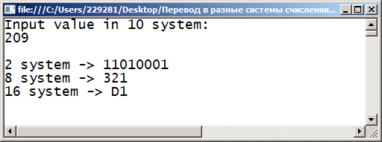
Результаты работы программы:

Slide 33
Основные концепции ООП
Система состоит из объектов
Объекты взаимодействуют между собой, могут быть связаны отношением наследования
Каждый объект характеризуется своим состоянием и поведением
Состояние объекта задается значениями полей данных
Поведение объекта задается методами
Дочерние классы наследуют поля и методы своего родительского класса, с возможностью добавления новых свойств и методов
Есть возможность переопределить в дочернем классе некоторые методы( не виртуальные методы переопределять не рекомендуется! )

Slide 34
Проверочная работа № 1
I вариант
Базовый класс Товар (поля Название, Цена, Производитель), дочерний класс Продукт (доп. поле Срок реализации - дней)
II вариант
Базовый класс Автомобиль (поля Производитель, Модель, Год выпуска), дочерний класс Автобус (доп. поле Вместимость)

Slide 35
План работы:
Описать поля базового класса
Описать конструктор базового класса
Описать метод Show для вывода на экран значений полей
Описать метод Get, возвращающий значение одного из полей
Аналогично для дочернего класса
В главной функции создать по 1 объекту каждого класса
Показать вызов методов

